Slide 1
Projektirányítás az informatikában

Slide 2

Kiégés

Slide 3

Mi okozza a kiégést?

Slide 4
Okok
A munka intenzívebbé válása
Folyamatos információ túlterhelés
Nem értékelik az egyes személyeket
Szétesnek a társasági kapcsolatok

Slide 5
Példák
Leépített pozíciókat nem töltik be újra
Nincsenek szabályok ünnepi/betegszabadág helyettesítésre
Néha a dolgozókat jobban kihasználják, mint a gépeket
Sok vezetőnek nincs ideje a vezetésre és nincs is felkészülve rá emberileg
Be nem tartott ígéretek: motiváció gyilkosai
Irreális célok kitűzése
Csökkenő teljesítményű embereket megbélyegzik

Slide 6

Reziliencia tréning: A csapat pszichikai ellenálló képességének fejlesztése
Reziliencia: Anyagtudományból eredő kifejezés: mennyire képes a rendszer a kívülről vagy belülről jövő torzulást ellensúlyozni vagy elviselni anélkül, hogy tönkremenne.

Slide 7
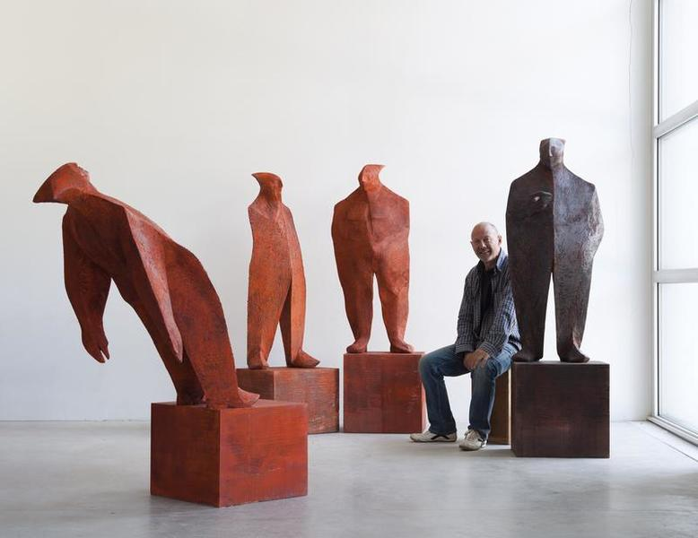

Slide 8
„Aki ma egészséges akar maradni, annak jól kell tudnia magát ismerni és irányítani. Meg kell értenie hogyan tölti fel a személyes erőtartalékait, és milyen terhelési határértékig mehet el hosszú távon.”

Slide 9
„Sok szempont játszik szerepet:
önszervezés és időgazdálkozdás,
hatékonyság,
a prioritások megállapítása,
delegálás,
világos és érthető kommunikálás,
döntéshozatal,
lényeglátás,
megbecsülés, tisztel saját maguk és mások felé ...
Ezeknek a képességeknek a gyakorlása magas fokú egyéni felelősséget és személyes elkötelezettséget jelent. ”

Slide 10
Figyeljünk a teljes emberre
Lélek | Test
Értékek / jelentőség Hit / spiritualitás Vágy Kudarc / tehetetlenség, apátia Hivatás / megvalósítás Transzcendencia | Egészség / pszichoszomatika Teljesítőképesség Stresszkezelés Fittség / Koordináció Testi öröm / Érzékiség
Értelem | Érzelem
Tanulás / fejlesztés Állás / karrier Kreativitás / kultúra Szociális elkötelezettség Társadalom | Kapcsolat a szülőkkel, gyerekekkel, a partnerrel, Barátokkal illetve szakmai kapcsolatok

Slide 11
Kiégésre hajlamos típusok
Folyamatosan segít másokat (helper szindróma)
Maximalista (minden munkát nagyon pontosan)
Nem tud nemet mondani, nem húz határokat
Mindent kontroll alatt tart
Idealista: terhelést előnynek tünteti fel

Slide 12
A kiégés négy fázisa
1. Túlzott aktivitás
Nélkülözhetetlenség érzése
Saját szükségletek megtagadása
Túl magas igény az elismerés iránt
2. Lecsökkent elkötelezettség
Általános eltompulás és megkeményedés érzése
Kapcsolatvesztés
Mások fokozódó hibáztatása

Slide 13
A kiégés négy fázisa
3. Teljesítőképesség tényleges romlása
Csökkenő kezdeményező képesség
Merev, fekete-fehér gondolkodás
Ellenállás bármilyen változással szemben
4. Kétségbeesés
Fokozott tehetetlenségérzet
Hiábavalóság érzése
Az „energiatároló” már nem töltődik fel
Egészségproblémák, veszélyeztettség

Slide 14
„ Egy cégben a kultúra tölti be az immunrendszer szerepét. (…)
A kultúra egészséges működéséhet a bizalom ugyanolyan fontos, mint az elegendő fehérje és vitamin az immunrendszer számára.”
Te is alakíthatod a kultúrát!
Sőt … alakítsd tudatosan! ☺

Slide 15

Jó éjszakát …

